Slide 1




Как стать предпринимателем или как правильно найти работу

Slide 2


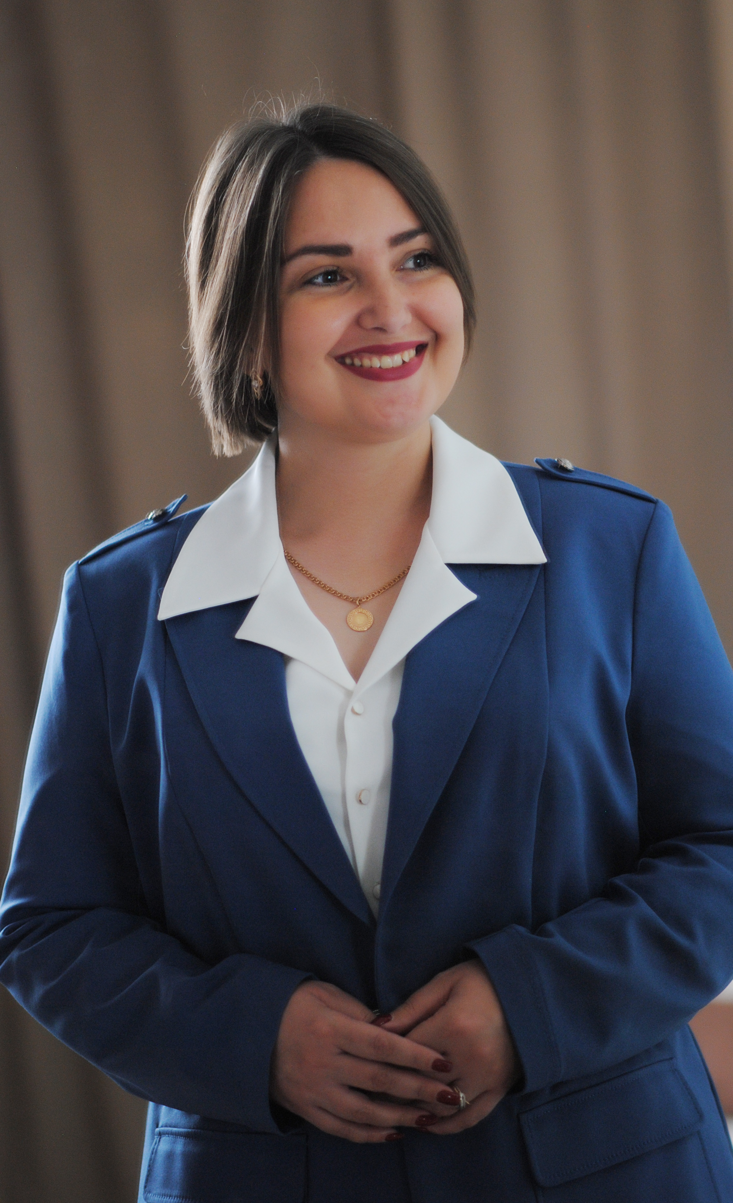
Информация о спикере
Бурыка Оксана Николаевна
Региональный центр финансовой грамотности Воронежской области
Достижения:
Финансовый консультант;
Эксперт, разработчик программ по финансовой грамотности и предпринимательству для взрослых и подростков.

Slide 3
…о чём будем говорить
I Часть
С чего начинается бизнес
С какого возраста можно стать предпринимателем
Как открыть ИП или самозанятость
В чем различие этих статусов
Что такое бизнес план и нужен ли он
Где взять денег
Практическая часть
II Часть
С какого возраста можно начинать работать
Как найти работу
Какие риски существуют при трудоустройстве несовершеннолетних
Как не попасть в лапы мошенников
Практическая часть

Slide 4

… I часть идея
Предпринимательская идея - основа бизнеса
В основе предпринимательской идеи лежит не только идеология
предпринимателя, но востребованность идеи рынком.
ПРОЩЕ:
ВАШ ТОВАР ИЛИ УСЛУГА ДОЛЖНЫ БЫТЬ НУЖНЫМИ И
ВАЖНЫМИ НЕ ТОЛЬКО ДЛЯ ВАС

Slide 5

… ваше мнение
Удачно сформулированная
идея
может определить деятельность
предпринимателя на всю жизнь.

Slide 6
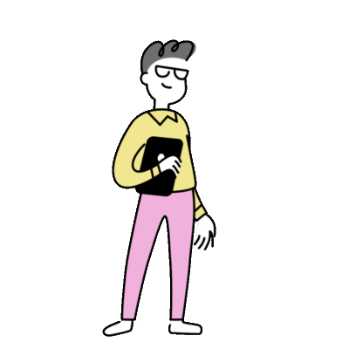
… с какого возраста можно стать предпринимателем
Согласно гл. 3 Гражданского кодекса Российской Федерации,
индивидуальным предпринимателем может стать любой дееспособный
совершеннолетний гражданин.
Зарегистрироваться в качестве ИП могут также подростки, которым исполнилось
16 лет и которые объявлены полностью дееспособными решением органов опеки
и попечительства или суда,
и даже подростки с 14 лет при условии согласия родителей.
Родители должны будут письменно одобрять все сделки юного предпринимателя.

Slide 7
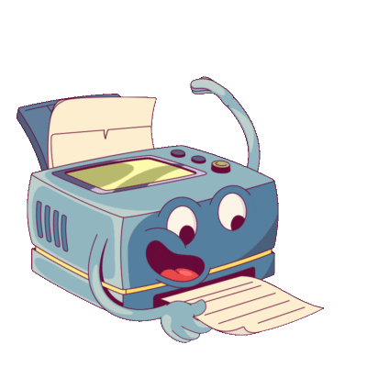
… как несовершеннолетнему зарегистрировать ИП
Нужно собрать и отправить в налоговую службу пакет документов. Условно их можно разделить на две группы: основные и дополнительные.
Основные документы одинаковы для всех ИП:
паспорт;
заявление по форме Р21001;
ИНН при наличии;
заявление по форме № 2-2-Учёт, если ИНН ещё нет;
квитанция об уплате госпошлины в размере 800 рублей.
Дополнительные документы нужны, поскольку заявитель несовершеннолетний:
письменное согласие родителей на предпринимательскую деятельность;
решение опеки или суда о дееспособности заявителя (при наличии);
свидетельство о заключении брака (при наличии).
Для некоторых заявлений и копий понадобится заверение нотариуса. Полный перечень документов есть в Федеральном законе от 8.08.2001 № 129-ФЗ.

Slide 8
… как юному предпринимателю открыть расчетный счет
Для открытия счёта ИП представляет банку следующие документы:
паспорт, ИНН;
согласие каждого родителя на заключение с банком договора расчётно-кассового обслуживания (РКО);
свидетельство о регистрации ИП и копию выписки из ЕГРИП.
Если подросток не эмансипирован, то для заверения каждой бизнес-сделки родителям придётся
ставить свои подписи в присутствии работника банка.
Чтобы смягчить это ограничение, можно заключить с банком договор электронного обслуживания,
а для юного предпринимателя и родителей заказать электронные подписи.
Эмансипация — это признание несовершеннолетнего человека дееспособным и
юридически независимым с 16 лет (реже с 14−15 лет).
Эмансипироваться можно тремя способами: по решению органа опеки, по решению суда или в связи
с заключением брака.

Slide 9

… как стать самозанятым
Шаг 1. Получи ИНН
ИНН — это идентификационный номер налогоплательщика.
Проверить его наличие можно через nalog.ru в разделе
«сведения об ИНН физического лица».
Если тебе уже 14, получить ИНН ты можешь сам, предъявив паспорт.
Надо будет заполнить заявление, приложить копию паспорта и
направить в любой налоговый орган по своему выбору по почте
заказным письмом или с портала nalog.ru.
Шаг 2. Зарегистрируйся в мобильном приложении «Мой налог»
От тебя потребуется фотография паспорта и твое селфи.
Все – ты самозанятый гражданин и можешь заниматься своим делом без
регистрации в качестве предпринимателя.
Согласие родителей на регистрацию самозанятости нужно заверить у нотариуса и представить в налоговую.

Slide 10
… что выбрать: ИП или самозанятость
 | ИП | Самозанятые
Налоги | 6–30% | 4-6%
Работники | до 100-130 человек | нельзя нанимать
Доход | до 60 млн рублей в год и выше | до 2,4 млн рублей в год
Взносы | обязательны | не обязательны, можно копить на пенсию
Касса | обязательна при продажах физлицам | не нужна
Налоговый учет | нужно сдавать декларации | отчетности нет

Slide 11

… бизнес план – навигатор бизнеса
Примите решение составить бизнес-план.
В бизнес-плане будет описано, как вы будете зарабатывать деньги и какие товары или услуги вы будете предлагать.
Бизнес-план также позволит вам спланировать продажи, чтобы вам не пришлось действовать вслепую.
Бизнес-план поможет определить стоимость запуска и поддержания бизнеса — так расходы не окажутся неожиданными.
Бизнес-план также даст понять окружающим (и вам тоже), что вы настроены серьезно.

Slide 12

… где взять деньги КРАУДФАНДИНГ
Термин «краудфандинг» в переводе с английского означает «финансирование толпой»
В России краудфандинг фактически существует с середины 2000-х, однако законодательно данная сфера регулируется с 1 января 2020 года.
Краудфандинг очень распространен в творческих кругах.
Таким способом собирают деньги на свои проекты музыканты,
художники, разработчики игр, блогеры.
Чтобы открыть свое дело, не обязательно занимать деньги или
копить на первоначальные вложения.
Вместо этого можно попросить будущих клиентов скинуться и на эти деньги организовать дело.
Главное — рассказать о своей идее и убедить людей сброситься.

Slide 13

… на что нужно обратить внимание
Коллективное финансирование возможно только через специализированную инвестиционную платформу, которая должна находиться в реестре ЦБ. Только после получения статуса оператора инвестиционной платформы (ОИП) площадка может размещать заявки по сбору средств на проект через интернет.
На 30 июня 2024 года по данным Банка России в реестр ОИП включено 88 организации.
для ЭТИХ площадок установлены строгие параметры соответствия:
1.операторы сервисов обязаны проходить регистрацию, после которой попадать в специализированный реестр ЦБ РФ;
2.регулярные проверки независимыми аудиторами, если инвестиционные потоки на платформе имеют объём более ₽60 млн;
3.при соблюдении норм российского законодательства ежегодно предоставлять финансовые отчёты в региональные подразделения ЦБ РФ.

Slide 14

… как это происходит
Принцип работы:
Для получения финансирования нужно разместить описание проекта на площадке.
Указать минимальное количество средств, которое необходимо собрать за заявленный срок.
Если сбор завершится неуспешно, то деньги вернутся спонсорам.
Если сумма соберется целиком, то сервис переведет деньги на указанный банковский счет за вычетом комиссии. В зависимости от категории, сервиса и используемых платежных систем за переводы комиссия будет 3,5—15%. Если не удастся собрать всю сумму — деньги вернут пользователям.
НЕЛЬЗЯ ПРОСТО РАЗМЕСТИТЬ СВОЮ ИДЕЮ И ЖДАТЬ ДЕНЕГ. ЭТО РАВНОСИЛЬНО ТОМУ, ЧТО ПОЛОЖИТЬ СВОЁ ДОМАШНЕЕ ПЕЧЕНЬЕ НА ПОЛКУ ОГРОМНОГО СУПЕРМАРКЕТА И ЖДАТЬ, ЧТО ЕГО КУПЯТ. КАК И В ЛЮБОЙ СОЦСЕТИ НУЖНО АКТИВНИЧАТЬ, ЗАПУСКАТЬ РЕКЛАМУ И Т.Д. ДЕНЬГИ САМИ СОБОЙ НЕ ПОЛЕТЯТ. ЛЮДИ ДОЛЖНЫ ЗАХОТЕТЬ КУПИТЬ ВАШ ПРОДУКТ.

Slide 15

… советы
Не бойтесь рассказать людям о своем бизнесе. Это поможет, когда вы пытаетесь получить признание своих сверстников как независимого владельца бизнеса.
Всегда стремитесь получить прибыль, но главными приоритетами должны быть дружелюбное обслуживание и качественная продукция.
Убедитесь, что вы не тратите больше, чем зарабатываете.
Убедитесь, что у вашего бизнеса есть что-то, что отличает его от других подобных предприятий.
Не бойтесь обращаться за помощью, когда начинаете свое дело, и не брезгуйте ею тогда, когда ваше предприятие пойдет в гору.
Создайте отдельный банковский счет для бизнеса. Это не должен быть бизнес-счет — простой сберегательный счет вполне сойдет, чтобы разделить доходы от предприятия и ваши личные средства.

Slide 16
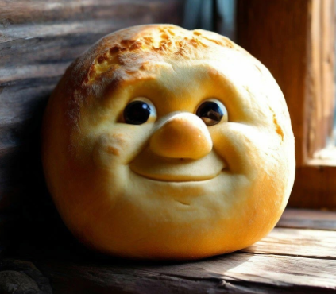
… практическая часть
Сказка задачка:
Испекла бабка колобок. Знакомая ситуация?))) Вот только, в отличии от сказки, колобка съел дед.
Бабке печь понравилось. Она настряпала много колобков и понесла их на базар. Пирожки уже всем надоели, а тут новинка! Покупатели в момент всё раскупили.
Довольная бабка пришла домой с деньгами и на следующий день напекла ещё больше колобков. Принесла их на базар, смотрит, а соседки по прилавку уже стоят довольные с таким-же товаром.
Через неделю половина рыночных торговок отказалась от приготовления булочек и переключилась на колобков.
Но покупатели уже привыкли к колобкам и покупали их не так охотно. Тогда хозяйки проявили изобретательность: одни стали посыпать колобков маком, другие корицей, третьи - сахарной пудрой. Вкусы покупателей разделились. Каждый мог выбрать то, что ему по душе.
Через месяц колобки разных видов присутствовали в ассортименте у всех торговок наравне
с булочками и пирожками.
Внимание вопрос: как изменялась рыночная ситуация в течение месяца? Что было с ценой?

Slide 17
… практическая часть 2
Анна, консультант в области персонала, получив премию в размере 200 000 руб., решила организовать курсы по изучению английского языка, рассчитывая на выручку в конце года в размере 1 500 000 руб. Под помещение для курсов она использовала квартиру, доставшуюся ей в наследство. Если бы Анна сдавала квартиру в аренду, то могла бы получать за это 20 000 руб. в месяц.
Для успешной работы она приобрела компьютер, принтер; наняла преподавателя и секретаря; на весь год вперед закупила комплекты учебников.
Кроме этого, ее мать пенсионерка, пенсия которой составляет 12 тыс. руб. в месяц, на добровольной основе взялась помогать Анне с бухгалтерией.
Составляющими ее годовых расходов являются:
оплата труда преподавателя – 240 000 руб. Половина суммы выплачивается в начале года в качестве аванса, остальная часть услуг оплачивается в конце года из выручки;
оплата труда секретаря – 180 000 руб. Треть выплачивается в начале года, а остальные деньги – в конце года из выручки;
организационные расходы составили – 40 000 руб.;
расходы на рекламу в социальных сетях – 30 000 руб.;
покупка канцелярских принадлежностей и картриджей – 80 000 руб.;
комплект из 3 учебников стоит 4 000 руб. Было закуплено 40 комплектов учебников.;
стоимость компьютера и принтера – 100 000 руб.
Недостающую сумму ей пришлось взять в банке под 15% годовых (на 1 год). Процент по вкладам в том же банке составляет 8%. Компьютерную технику Анна рассчитывает использовать в течение 5 лет.
При каком доходе по основному месту работы консультантом с учетом дополнительного заработка за ведение тренингов 6 000 в месяц,
Анне выгодно продолжать свое дело?

Slide 18

… II часть С какого возраста можно работать
О ЧЕМ ВАЖНО ПОМНИТЬ
Работать в России официально можно с 14 лет с разрешения родителей и органа опеки.
Но работа не должна мешать учебе и вредить здоровью.
Подросткам в возрасте 16 лет согласие родителей и органа опеки для заключения трудового договора не требуется.
Случаи, когда работодатели ищут выгоду лишь для себя и хотят использовать труд подростков бесплатно.
Есть и еще более недобросовестные работодатели. При приеме на работу они не подписывают с подростками вообще никаких документов.

Slide 19
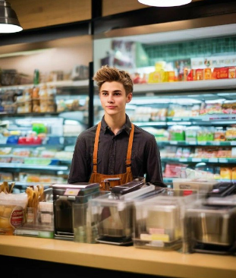
… где искать работу
Возможные источники информации о вакансиях:
Родственники, друзья, знакомые, которые могут помочь в трудоустройстве.
Центры занятости населения.
Средства массовой информации.
Кадровые агентства.
Отделы кадров конкретных предприятий и организаций.
Телефонные и другие справочники.
Объявления на улице и в транспорте.
Ярмарки вакансий.
Интернет.

Slide 20
… видеорезюме
Видеорезюме - это видеоматериал, в котором изложена краткая биография
кандидата, его профессиональные достижения, навыки и личностные особенности.
Примерный план видеорезюме:
Приветствие.
Ваше представление.
Образование и практический опыт.
Профессиональные навыки, умения, главные достижения.
Что можете предложить компании.
Прощание.
Советы по созданию видеорезюме:
Максимальная продолжительность видеорезюме - 1 минута.
Текст видеорезюме надо выучить, а не читать с листа.
Перед съёмкой продумайте ваш образ.
Позаботьтесь о заднем плане.

Slide 21
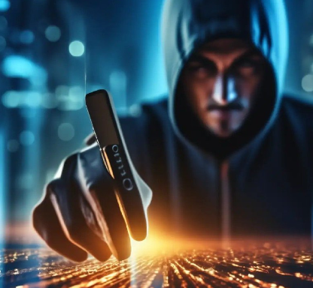
… мошенничество при поиске работы
Легкие деньги - инвестирование
Пройди платное обучение
Пройди бесплатное обучение, но …
Положи деньги на депозит для мотивации в работе
«Простая» работа за которую хорошо платят

Slide 22
… почему это серьезно
Действия дропперов могут быть квалифицированы как: мошенничество; легализация (отмывание) денежных средств, полученных другими лицами преступным путем.
Дропперу может грозить штраф, принудительные работы, ограничение либо лишение свободы. Самое строгое из возможных наказаний – заключение на срок до 7 лет и 1 миллион рублей штрафа.
Как не стать дроппером и частью ОПГ?
Не соглашайтесь как-либо помогать незнакомым людям у банкоматов.
Не соглашайтесь на предложения лёгкого заработка.
Не продолжайте общение с потенциальными работодателями, если вакансия, организация или схема работы вызывает у вас сомнение.
Не откликайтесь на заманчивые предложения незнакомцев в соцсетях и мессенджерах.
Самостоятельно перезванивайте в свой банк при любом подозрительном звонке из кредитной организации.

Slide 23
… практическая часть
Используя средства массовой информации, востребованности в разрезе специальности, профессии по которой вы обучаетесь.
Приведите не менее трёх аргументов, почему данная специальность, профессия востребована или недостаточно востребована на рынке труда вашего региона.
Запишите одноминутное видеорезюме.

Slide 24


Благодарю за внимание

